Slide 1
Energia Eólica no Brasil
Elbia Melo
Presidente Executiva
Com a força dos ventos a gente vai mais longe...
17/04/2013

Slide 2
Energia Eólica no Mundo

Slide 3
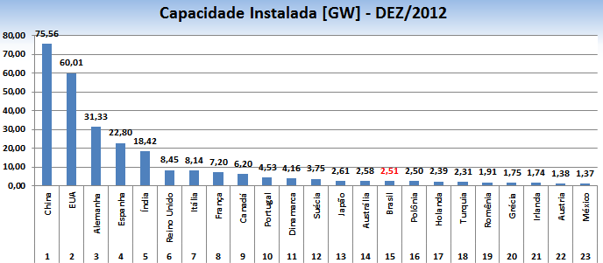
Fonte Eólica no Mundo
Em Dez/2011 o Brasil era o 20º com 1,5 GW
Em Dez/2012 é o 15º com 2,5 GW
Em 2013, o Brasil será o 10º país no ranking em Capacidade Eólica Instalada!
O Brasil hoje já ultrapassou o Japão, que está com 2,65 GW!
Fonte: GWEC/WWEA/ABEEólica

Slide 4
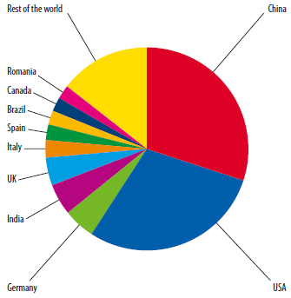
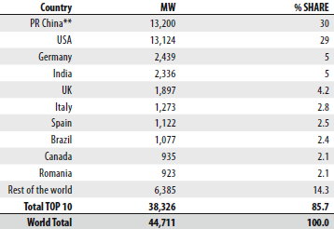
Capacidade Instalada em 2012
Fonte: GWEC

Slide 5
Energia Eólica no Brasil

Slide 6
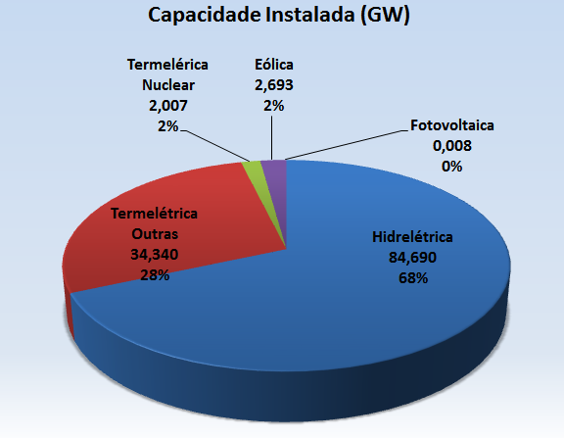
Matriz Elétrica Brasil
Fonte: ABEEólica/ANEEL 10/01/2012

Slide 7
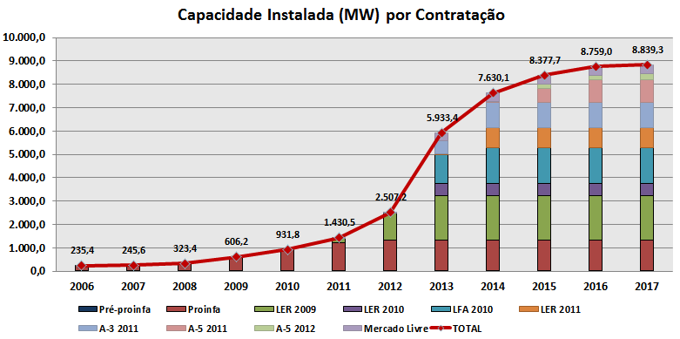
Capacidade Instalada Acumulada no Brasil
Fonte: ABEEÓLICA/Aneel/CCEE

Slide 8
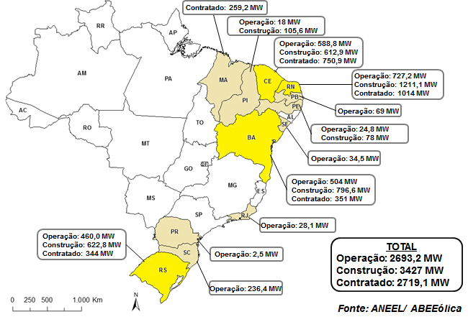
Localização dos Parques Eólicos

Slide 9
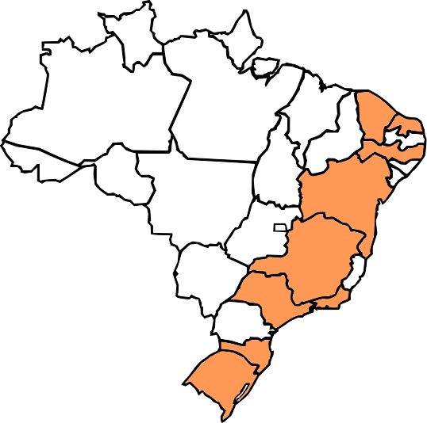
Indústria Eólica no Brasil
Vestas
Fuhrlander
Wobben Windpower
Aeris Energy
Suzlon
Tecnomaq
Wobben Windpower
IMPSA
RM Pernambucana
Eolice
Gamesa
Alstom
Acciona
Torresbrás
Aeris Energy
Sinovel (Office)
Fundição Brasil
Fundição Brasil
Aerogerador – construção
Aerogerador – operação
Aerogerador – planejado
Torre – construção
Torre – operação
Pás – construção
Pás – operação
Pás – planejado
Fundição
WEG
Tecsis
Wobben Windpower
Siemens
GE Wind
S.A.W.E./Engebasa
ROMI
Vöith
Moreno
Wobben Windpower/WOEBCK
Intecnial
Impsa

Slide 10
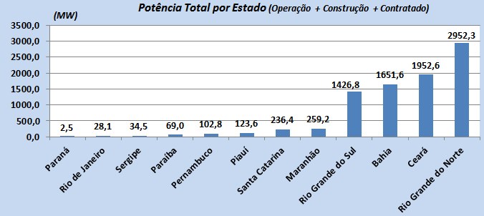
Potência Total por Estado
Fonte: ANEEL/ABEEólica

Slide 11
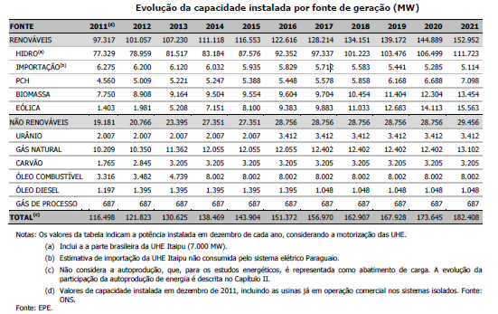
PDE 2021

Slide 12
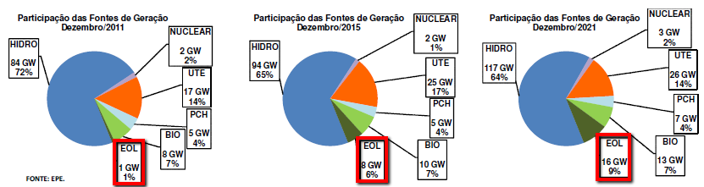
PDE 2021
2021: 20% de Outras Fontes Renováveis (Eólica, Biomassa e PCH) na Matriz Elétrica
55% representados pela eólica
Eólica atinge 9% da matriz

Slide 13
Eólica x Hidrelétrica
A “sazonalidade inversa” da eólica representa um aumento virtual da capacidade de armazenamento das hidrelétricas.
Temos que aproveitar essa complementaridade entre as fontes!
Armazenamento
Produção Eólica
Produção Física Eólica (% potência instalada)
Energia Armazenada (% máx.)
100%
100%
90%
80%
80%
70%
60%
60%
50%
40%
40%
30%
20%
20%
10%
0%
00
00
00
00
01
01
01
01
02
02
02
02
03
03
03
03
04
04
04
04
05
05
05
05
06
06
06
06
07
07
07
07
08
08
08
08
0%
Jan
Apr
Jul
Oct
Jan
Apr
Jul
Oct
Jan
Apr
Jul
Oct
Jan
Apr
Jul
Oct
Jan
Apr
Jul
Oct
Jan
Apr
Jul
Oct
Jan
Apr
Jul
Oct
Jan
Apr
Jul
Oct
Jan
Apr
Jul
Oct
Nota: Eólica PROINFA e armazenamento no NE - Bacia do Rio São Francisco

Slide 14
Consolidação da Indústria: P&D
Necessidade de investimentos em Pesquisa e Desenvolvimento (P&D), Inovação.
Desenvolver tecnologias adaptadas às condições meteorológicas e ambientais brasileiras.
Rede de Pesquisa em Energia Eólica:
  Integração de Centros de Pesquisa.
  Inovação tecnológica.
  Certificação de aerogeradores.
  Campo de testes de aerogeradores.

Slide 15
Competitividade

Slide 16
Tipos de Contratos ERNC
Contratos de longo prazo
Preços regulados
Baixo risco
PROINFA
Preços negociados livremente
Contratos de pequeno/médio/longo prazo
Médio/alto risco
Mercado Livre
Leilões de Energia Nova
Contratos de longo prazo
Preços regulados
Baixo risco
Leilões de Energia de Reserva
Contratos de longo prazo
Preços regulados
Baixo risco

Slide 17
Leilões 2009, 2010, 2011 e 2012
2009
Inscritos
13 GW
= 1.837 MW de potência instalada
2010
Inscritos
11 GW
2011
A-3 e LER
Inscritos
10,5 GW
Contratação
753 MW médios
Contratação
899 MW médios
= 2.047 MW de potência instalada
Contratação
832 MW médios
= 1.929 MW de potência instalada
= 281,9 MW de potência instalada
Contratação
152,2 MW médios
Inscritos
12 GW
2012
= 978,5 MW de potência instalada
Contratação 487,5 MW médios
Inscritos
7,5 GW
2011
A-5
= 7.073,4 MW
Potência Instalada contratada em
36 meses
(Dez 2009 a Dez 2012)

Slide 18
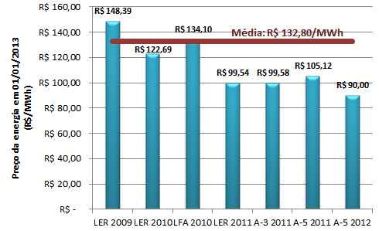
Leilões 2009, 2010, 2011 e 2012

Slide 19
Aspectos Socioeconômicos

Slide 20
Desenvolvimento Social e Econômico Local com Distribuição de Renda
Inovação
Geração de empregos e renda
Aumento da riqueza regional e local
Participação em novos mercados
Novas oportunidades de negócio e empreendedorismo
Desenvolvimento regional e local
Desenvolvimento tecnológico e industrial
Geração de empregos
Independência energética
Aproveitamento de recursos locais
Acesso à eletricidade
Redução da importação de energia
Investimento dos recursos públicos em outros setores
Geração de renda
Capacitação profissional
Redução de fluxo de imigração
Aumento da oferta de bens e serviços

Slide 21
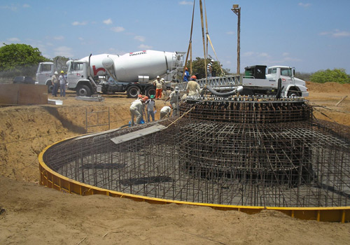
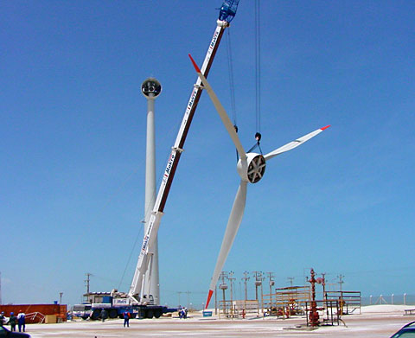
Geração de Empregos
Empregos: A indústria eólica já possui hoje mais de 12 mil postos de trabalho na fabricação de aerogeradores.
Serão criados cerca de 20 mil empregos diretos na construção de parques eólicos até 2016, sendo muitos destes empregos de mão de obra local.

Slide 22
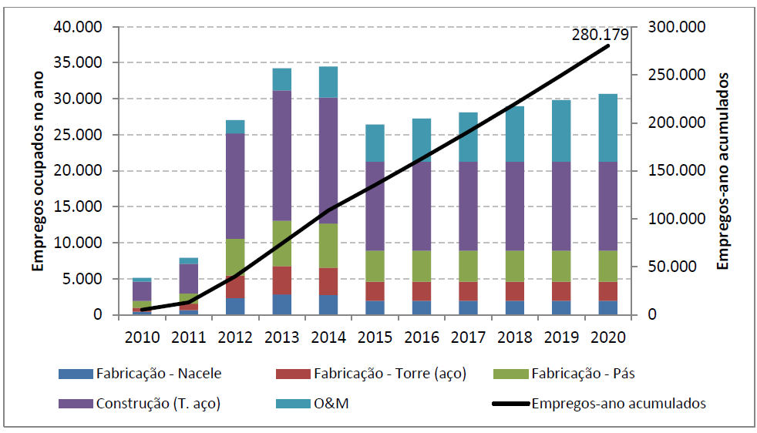
Geração de Emprego - PDE 2020
No período todo serão 280.179 empregos diretos e indiretos acumulados;
A maior parte na fase de construção de parques eólicos;
No período serão criados 6.230 novos postos de trabalho permanente em O&M.

Slide 23
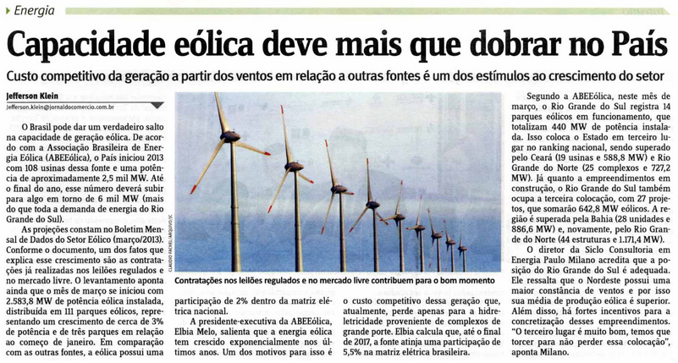
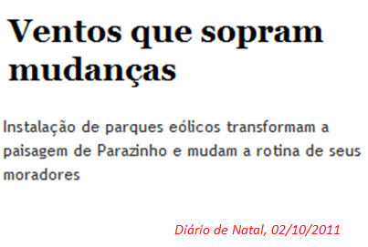
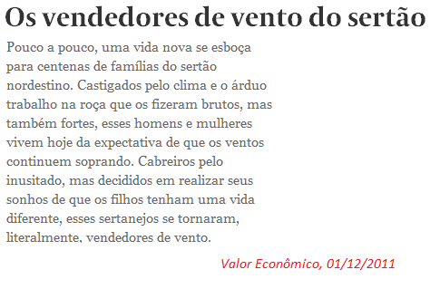
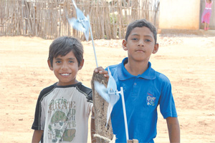
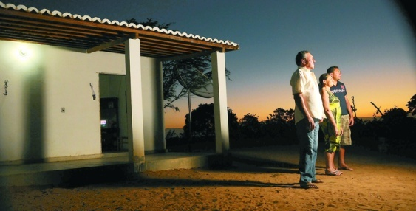

Notícias

Slide 24

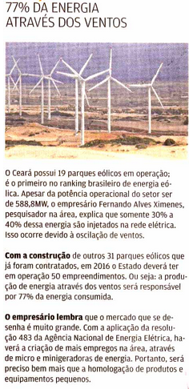
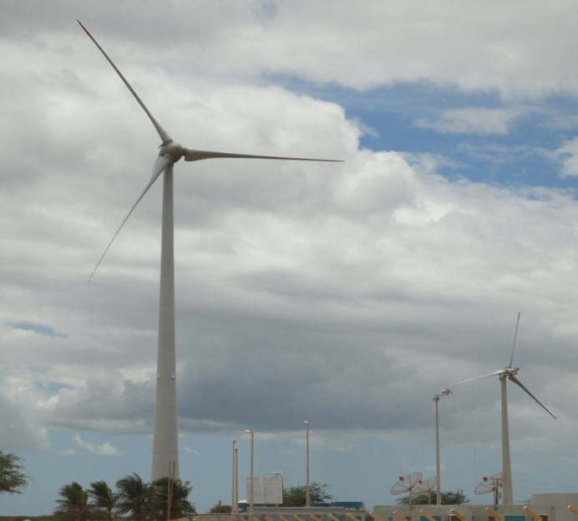
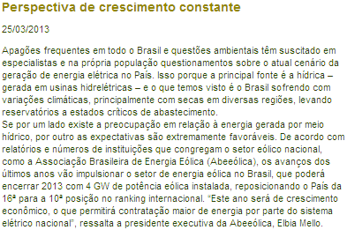
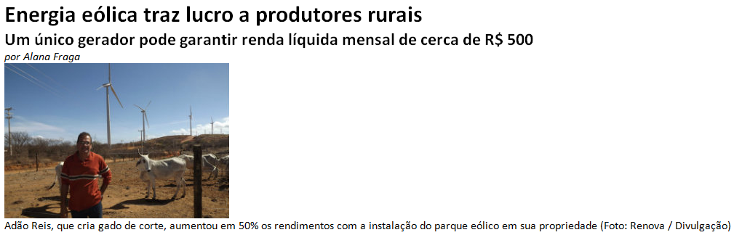
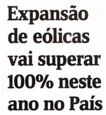
Notícias

Slide 25
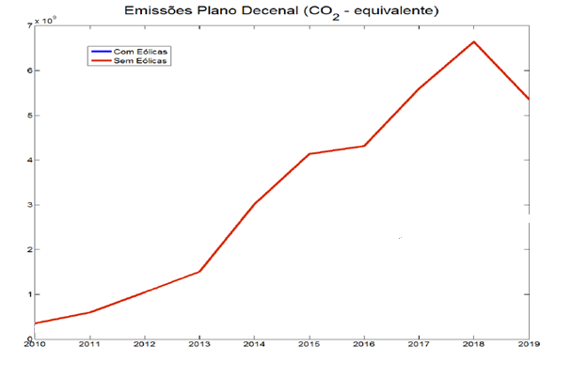

Redução de Emissão de ${CO}_{2}$
Simulação de Geração de Energia elétrica e qual a emissão de ${CO}_{2}$SEM a Energia Eólica.
Fonte: Engenho/2012

Slide 26
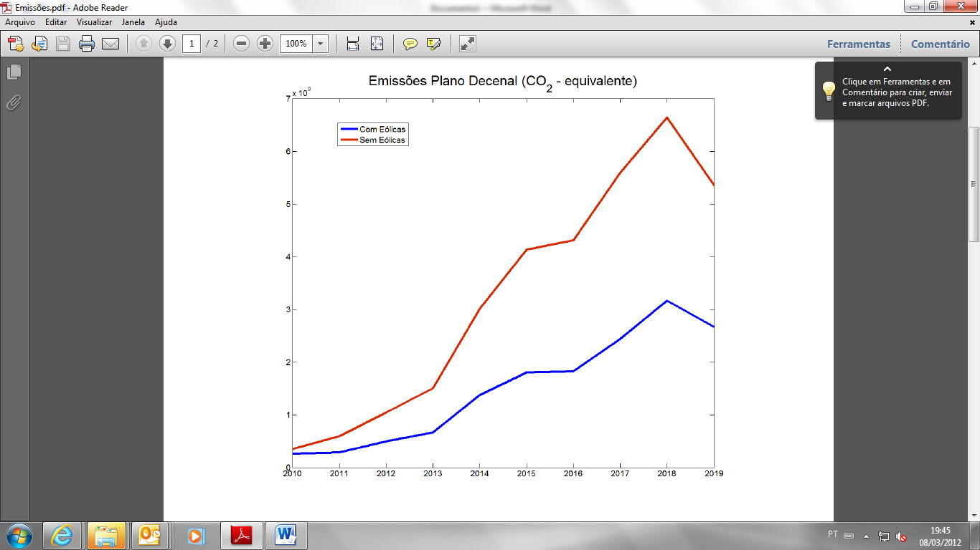
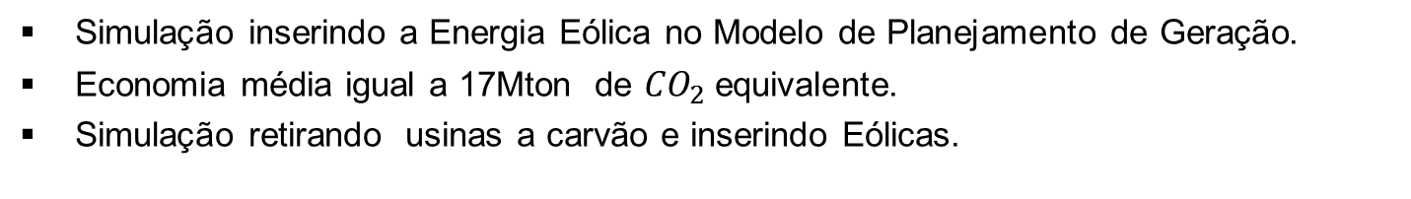
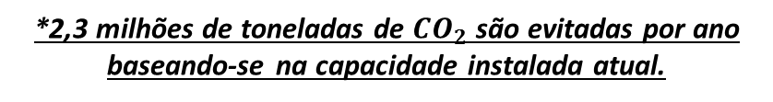
Redução de Emissão de ${CO}_{2}$
Simulação inserindo a Energia Eólica no Modelo de Planejamento de Geração.
Economia média igual a 17Mton de ${CO}_{2}$equivalente.
Simulação retirando usinas a carvão e inserindo Eólicas.
*2,3 milhões de toneladas de ${CO}_{2}$são evitadas por ano baseando-se na capacidade instalada atual.
Fonte: Engenho/2012

Slide 27
Os Desafios e Futuro da Fonte Eólica

Slide 28

Grande esforço para
VENCER os desafios
Logística (Transmissão, Estradas, Navegação).
Meio Ambiente (Conservação da Biodiversidade).
Regulatórios.
Atrasos (Parques e ICGs).
IPHAN.
Sustentabilidade da Indústria.
Mercado Livre.

Slide 29
Considerações Finais
Socialmente justa:
    Fixação do homem no campo;
    Convivência harmônica com outras atividades;
    Geração de renda nas localidades (muitas vezes carentes);
    Valorização das propriedades, gerando riqueza nas comunidades onde atua a geração energia eólica;
    Promove a regularização fundiária;
    Realiza averbação da reserva legal (código florestal).
Complementar à fonte Hidrelétrica;
Não emissora de gases de efeito estufa;
Disponível com qualidade e potencial no Brasil;
Forte geração de empregos e incentivo à pesquisa e desenvolvimento;

Slide 30
Considerações Finais
Alinhada às questões mundiais de preservação do Meio ambiente e Sustentabilidade;
O Brasil possui, por natureza, diversas vantagens (recursos naturais) e, neste momento, uma forte vantagem competitiva (fatores estruturais de curto prazo), para investir em ERNC;
O modelo Brasileiro de contratação é baseado em preços baixos, e a energia eólica está crescendo com boas perspectivas de futuro, porque é competitiva;
O fator chave do crescimento da energia eólica no Brasil é seu baixo custo ocasionado pela produtividade e forte concorrência;
Importância da Sustentabilidade do Setor.

Slide 31

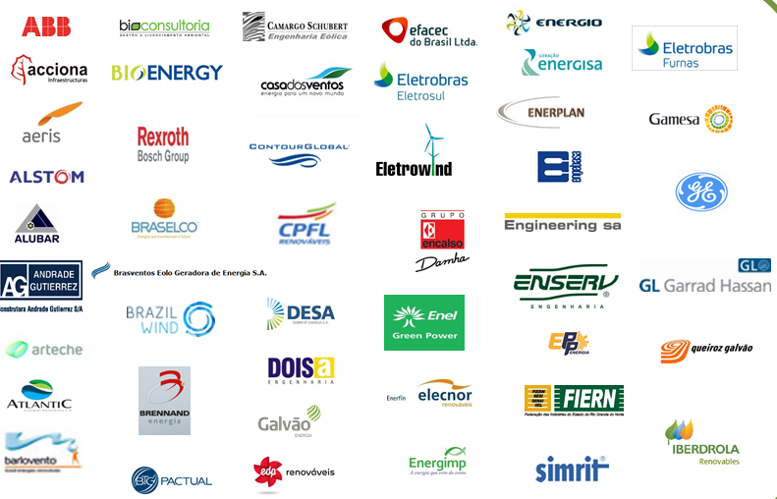
83 Associados

Slide 32
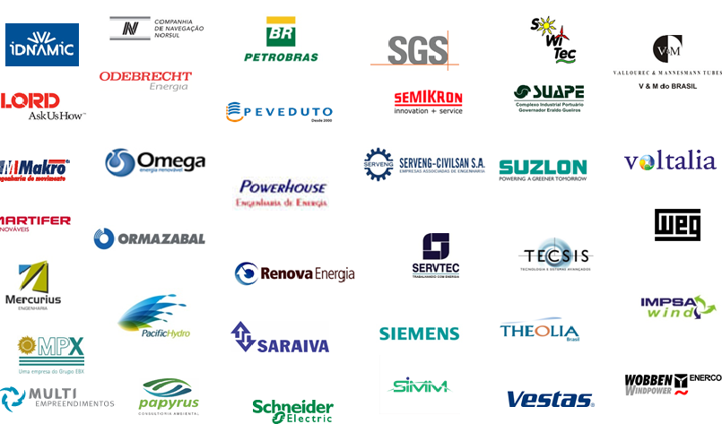
83 Associados

Slide 33
Obrigado!

